Slide 1
Les lois de Newton Chapitre 12

Slide 2
Introduction

Slide 3
I. Notions préliminaires
1. Référentiel et repère
Pour l’étude d’un mouvement le choix d’un référentiel est nécessaire . Qu’est-ce qu’un référentiel ?
Un référentiel est un corps solide indéformable qu il serre à étudier un mouvement d’un corps par rapport a lui
On associe au référentiel deux repères :
* repère d’espace : pour décrire le mouvement et on le déterminé suivant les dimensions du mouvement . se caractérise par une origine au quelle sont liées trois axes orthonormés
* repère du temps : on le détermine par le choix d’une origine des dates
, en général est confondue avec le point de départ du mouvement .
* Notre étude se limite au mouvement du centre d’inertie G d’un corps solide dans un référentiel et qui peut nous faire connaître le mouvement d’ensemble du corps .

Slide 4
2. Les principaux référentiels
+ Le référentiel terrestre : il constitué d’un point du sol et de trois axes ( en général un axe vertical et deux axes dans le plan horizontal ). On l’utilise pour décrire les mouvements à la surface de la terre ou an altitude très proche .
+ Le référentiel géocentrique : il est constitué du centre de la Terre et de trois axes pointant vers des étoiles suffisamment lointaines pour être considérées comme ﬁxes . On l’utilise pour décrire des mouvements à l’échelle de la planète pour lesquelles la rotation de la Terre ne peut être négligée ( en particulier pour décrire le mouvement des satellites )

Slide 5
+ Le référentiel héliocentrique: il est constitué du centre du Soleil et de trois axes pointant vers des étoiles suffisamment lointaines pour être considérées comme ﬁxes . Ce référentiel est utilisé pour décrire des mouvement à l’échelle du système solaire ( comme celui des planètes ).
3. Grandeurs cinématiques
On se limite à l’étude des mouvement dans un plan (O; i⃗ ;j⃗) Vecteur position et trajectoire
On repère un point M d’un mobile par le vecteur appelé
vecteur-position qu’on le détermine par la date t_{M} , par ces coordonnées par rapport au repère choisi R (O; i⃗ ; j⃗) .

Slide 6
Le point M est mobile dans le repère si l’une , au moins des coordonnées varie au cours du temps . La variation de ses coordonnées s’exprime par les équations horaires : x(t) et y(t) .
Y
y(t)
M(t)
OM
j
II. Vecteur vitesse
X
O
x(t)
1. Déﬁnition
i
On considère G(t₁) la position du centre d’inertie d’un mobile à l’instant t₁ , G(t₂) sa position à l’instant t₂ et G(t₃) sa position à l’instant
t₃ = t₁ + ∆t on déﬁnie le vecteur vitesse à l’instant t₂ par la relation suivante :

Slide 7
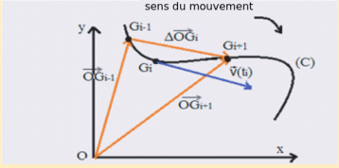
On montre mathématiquement que tend vers la dérivée première
Première lorsque ∆t 0
i.e elle tend vers la droite tangente à la trajectoire à l’instant t_{i} :

Slide 8
a. Caractéristique du vecteur-vitesse instantanée
Le vecteur-vitesse en un point donné est tangente à la trajectoire et dirigé dans le sens de mouvement en se point .Dans le cas d’un mouvement rectiligne , la direction du vecteur-vitesse est confondue avec la trajectoire .
L’unité de la vitesse dans le système internationale est le m/s
b. Le vecteur-vitesse en coordonnées cartésiennes
Dans un repère orthonormé R(O; i ⃗; j ⃗) ( repère cartésienne ), les coordonnées de la vitesse instantanée sont :
et d’après la déﬁnition ci-dessus :
le module de la vitesse est :

Slide 9
III. Vecteur-accélération
Soit V (t₁) le vecteur vitesse à l’instant t₁ , V(t₃) vecteur vitesse a_{G} l’instant t₃ tel que t₃ = t₁ + ∆t , on déﬁnit le vecteur-accélération a_{G} par la relation :
1. Déﬁnition
⃗
⃗
⃗
On utilise cette relation dans le cas où l’instant ti est encadré par les instants t_{i+1} et t_{i−1} très proche .

Slide 10
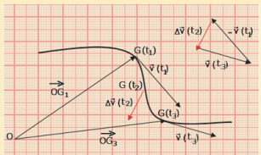
Lorsque ∆t 0 la grandeurs tend vers la dérivée première du
vecteur-vitesse par rapport au temps :
L’unité de l’accélération dans le système international : m/s²

Slide 11
2. Vecteur accélération en coordonnées cartésiennes
Les coordonnées du vecteur accélération en coordonnées cartésiennes :
le module de l’accélération :

Slide 12
3. Mouvement rectiligne uniformément varié
a. Déﬁnition :
Le mouvement du centre d’inertie G d’un corps solide est rectiligne uniformément varié , si la trajectoire de G est rectiligne et le vecteur accélération ⃗a_{G} du point G reste constante au cours du mouvement
b. Équation horaire du mouvement
On considère un corps solide S est en mouvement sur une trajectoire rectiligne dans repère cartésienne R(O; i ⃗; j ⃗) ; on repère le centre d’inertie G , à chaque instant par le vecteur position le vecteur vitesse du point G est

Slide 13
On détermine la constante C₁ en utilisant les conditions initiales :
Pour déterminer l’équation horaire du mouvement x(t) :
On détermine la constante C2 en utilisant les conditions initiales :
x(t) représente l’équation horaire du mouvement et dépend des conditions initiales .

Slide 14
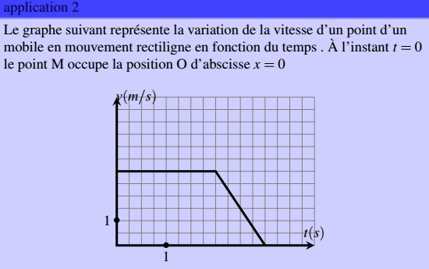

Slide 15
4. Le vecteur accélération dans la base de Frenet
La base de Frenet est un repère mobile lié au mouvement de point M ;son origine est le point mobile M et ses vecteurs unitaires sont :
u: tangent à la trajectoire et dirigé dans le sens positif choisi sur la
trajectoire
n : normal à la trajectoire (perpendiculaire à u ) et dirigé vers l’intérieure de la concavité de la trajectoire
On peut alors exprimer le vecteur accélération a dans la base de Frenet pour un mouvement plan :

Slide 16
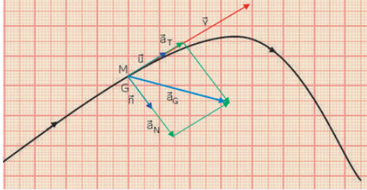
avec ρ le rayon de courbure de la trajectoire au point M .Dans le cas ou la trajectoire est un cercle ρ = R

Slide 18
V. Les lois de Newton
1. Première loi de Newton ou principe d’inertie
2. Deuxième loi de Newton

Slide 19
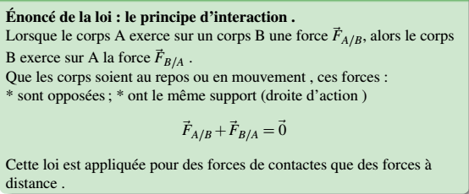
4. Troisième loi de Newton
VI. Application : mouvement d’un corps solide sur un plan horizontal et sur un plan incliné .

Slide 20
1. Mouvement d’un solide sur un plan horizontal :
Déterminer l’accélération en fonctions de F et f et R et conclure

Slide 23
Déterminer la norme de la réaction du plan horizontal sur le solide .
2. Mouvement d’un solide sur un plan incliné

Slide 24
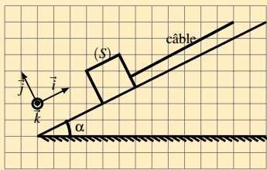

Slide 25
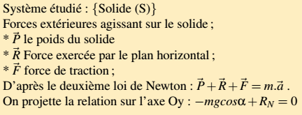
1 1. Calculer la valeur de R_{N}, en déduire la valeur de R_{T} .
2. Calculer l’intensité F.

Slide 26
3. Établir l’équation horaire du mouvement relative à l’abscisse x(t) du point G sachant qu’ à l’origine des dates G démarre de l’origine O sans vitesse initiale .

